Slide 1
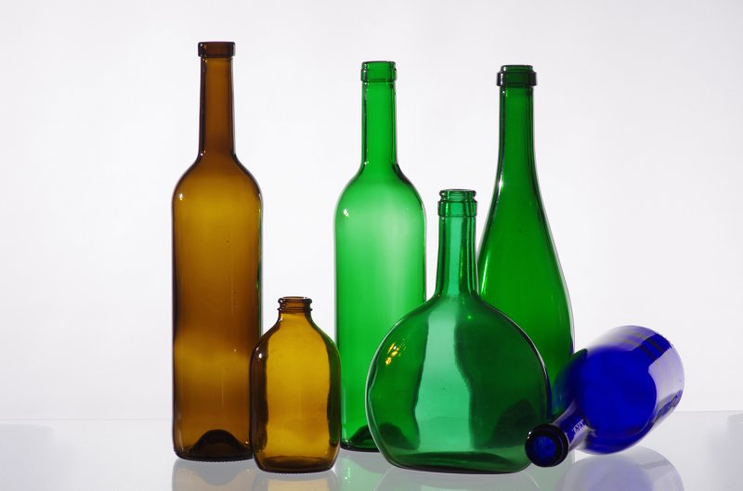
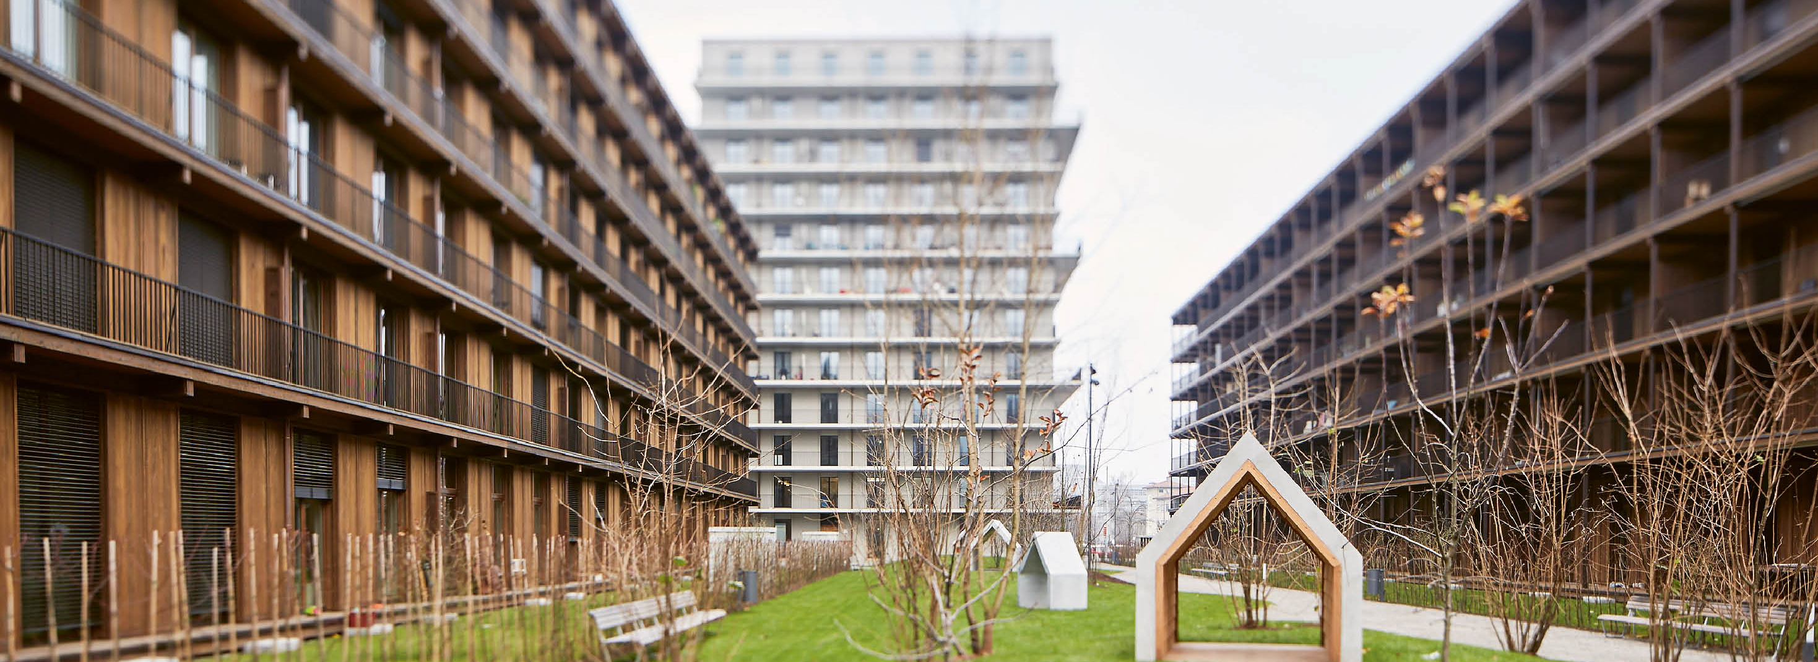
App
App zur Unterstützung alkoholabhängiger Patienten
Modul Softwareengineering & Design Team Red 2020

Slide 2
Inhalt
Einführung
Personas
Storyboards
Prototype
Validation

Slide 3
Einführung
Ausgangspunkt (Abhängigkeit und Patient)
250000-300000 Personen in der Schweiz sind Alkoholabhängig
Therapie erfolgt in Phasen
Es sind nicht immer Medikamente Notwendig
Notes:
Alkoholabhängigkeit ist es der Nachbar, ein Angehöriger, ein Arbeitskollege?
Unscheinbar und doch sind laut sucht.ch in zusammenarbeit mit dem bfs 4.7% in der schweiz betroffen. Unser Task ist eine app zu entwickeln welche alkoholabhängige Patienten unterstützen. Da wir in unserem umfeld keine direkt betrofenen haben wichen wir auf intensive recherchen und therapeuten zum interview aus. Resulate: Warum wir auf Alkoholabhängige fokusierten, Therapien, Probleme der Suchtkranken Ueberleitung:
«Recherchen ergaben folgende personas»
Personas… , ergab 4 funktionen was zu folgenden Storyboards und protypes führte
Und zum Schluss die Validation
Vielen Dank für eure Aufmerksamkeit….
So meine vorstellung vom Ablauf, ca

Slide 4
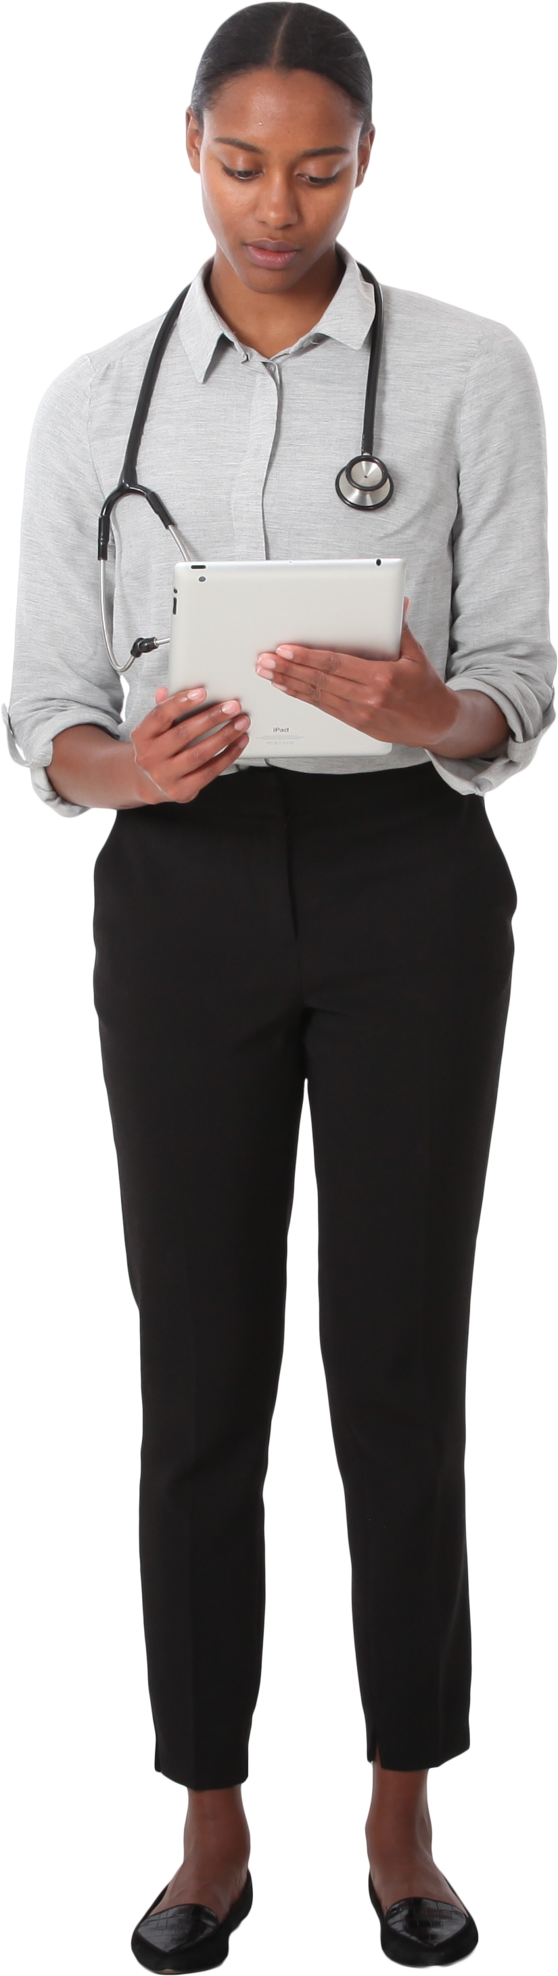
Personas
Peter, 23yrs
Montageelektriker
Arbeitet auf dem Bau, Feierabendbier, Bezahlung
Freunde, Ausgang, Komasaufen
Weniger trinken, Angst
Gruppenzwang, körperliche Arbeit, nicht auf Partys verzichten
Fritz, 67yrs
Pensionär
Leben lang gearbeitet, Kinder sind ausgezogen, Haushalt = Frauensache, 1Glas Wein für ’s Herz
Keine
Besser Schlafen, Alltag bewältigen, Alternative zu Alkohol/Lebensstyl
Langeweile, negative Gefühle im Alkohol vergessen

Slide 5
Storyboard

Slide 6
Prototype

Slide 7
Validation

